Slide 1

KIỂM TRA BÀI CŨ
Bài 1: Điền từ thích hợp vào ô trống
a) Nếu nhân cả tử và mẫu của một .................. cho cùng một số khác 0 thì ta được một phân số mới ........... phân số đã cho.
phân số
bằng
b) Nếu chia ........................ của một phân số cho một ........................... của chúng thì được một phân số mới bằng phân số đã cho.
cả tử và mẫu
ước số chung

Slide 2
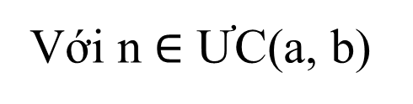
KIỂM TRA BÀI CŨ
Bài 2: Điền đúng sai cho mỗi câu sau
Với mọi m
SAI
Với m ≠ 0
ĐÚNG
Với mọi n
SAI
Với n $∈$ ƯC(a, b)
ĐÚNG

Slide 3

Đố em đúng hay sai

Slide 4

Tiết 22: TÍNH CHẤT CƠ BẢN CỦA PHÂN THỨC

Slide 5

MỤC TIÊU
Kiến thức
+ Nắm được tính chất cơ bản của phân thức
+ Hiểu quy tắc đổi dấu suy ra từ tính chất cơ bản của phân thức.
+ Hiểu tính chất cơ bản của phân thức là cơ sở cho việc rút gọn phân thức.
+ Vận dụng linh hoạt tính chất của phân thức và quy tắc đổi dấu để tìm phân thức bằng phân thức ban đầu.
Năng
lực
+ Giúp học sinh phát triển năng lực hoạt động trí tuệ chung: từ ví dụ, bài toán cụ thể khái quát hóa thành tính chất.
+ Phát triển thói quen quan sát kỹ đề bài toán và khả năng lực vận dụng quy tắc để định hướng cách làm nhận biết phân thức bằng nhau.

Slide 6
Câu 1
Cho phân thức . Nhân cả tử và mẫu của phân thức này với (x + 2) rồi so sánh phân thức vừa nhận được với phân thức đã cho
Câu 2
Cho phân thức . Nhân cả tử và mẫu của phân thức này với (2y – 1) rồi so sánh phân thức vừa nhận được với phân thức đã cho
Câu 3
Cho phân thức . Chia cả tử và mẫu của phân thức này với 3xy rồi so sánh phân thức vừa nhận được với phân thức đã cho
Câu 4
Cho phân thức . Chia cả tử và mẫu của phân thức này với 5x²y³ rồi so sánh phân thức vừa nhận được với phân thức đã cho

Slide 7

ĐÁP ÁN
Nhân cả tử và mẫu với (x + 2) ta được
Nhân cả tử và mẫu với (2y – 1) ta được
So sánh và
So sánh và
Ta có: (x² + 2x).3 = 3x² + 6x
và (3x + 6).x = 3x² + 6x
(x² + 2x).3 = (3x + 6).x
Ta có: (4y – 2).y = 4y² – 2y
và (2y² – y).2 = 4y² – 2y
(4y – 2).y = (2y² – y).2

Slide 8
ĐÁP ÁN
Chia cả tử và mẫu cho 3xy ta được
Chia cả tử và mẫu cho 5x²y³ ta được
So sánh và
So sánh và
Ta có: 3x²y.2y² = 6x²y³
và 6xy³.x = 6x²y³
3x²y.2y² = 6xy³.x
Ta có: 10x²y⁵.3x = 30x³y⁵
và 15x³y³.2y² = 30x³y⁵
10x²y⁵.3x = 15x³y³.2y²

Slide 9

1. Tình chất cơ bản của phân thức
* Tính chất:
+ Nếu nhân cả tử và mẫu của một phân thức cho cùng một đa thức khác đa thức 0 thì ta được một phân thức mới bằng phân thức đã cho.
+ Nếu chia cả tử và mẫu của một phân thức cho một nhân tử chung của chúng thì được một phân thức mới bằng phân thức đã cho.
Với A, B, M, N là các đa thức. Đa thức B, M khác đa thức 0. N là một nhân tử chung của đa thức A và B

Slide 10
?4: Dùng tính chất cơ bản của phân thức, hãy giải thích vì sao có thể viết
Giải:
a) Vì
b) Vì

Slide 11
2. Quy tắc đổi dấu
Nếu đổi dấu cả tử và mẫu của một phân thức thì được một phân thức bằng phân thức đã cho
?5: Dùng quy tắc đổi dấu hãy điền một đa thức thích hợp và chỗ trống trong câu sau
x - 5
x - 4

Slide 12
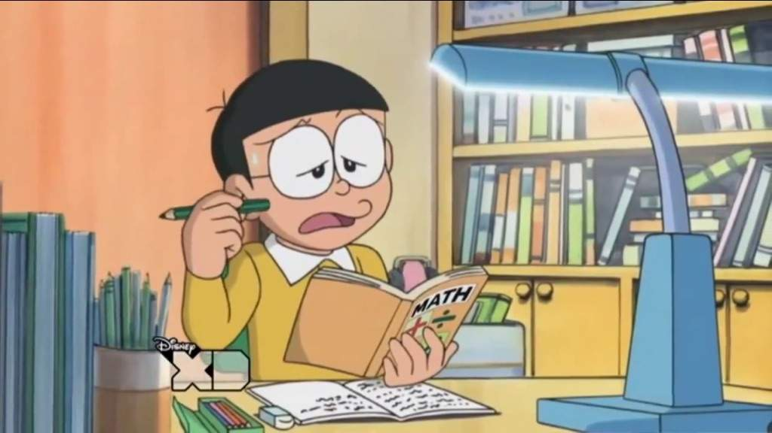
HỌC
CÙNG
NOBITA
3. LUYỆN TẬP
Nobita của chúng ta đang gặp phải những câu hỏi khó, các em hãy cùng nhau giúp đỡ cậu chàng hậu đậu trả lời những câu hỏi đó nhé.

Slide 13


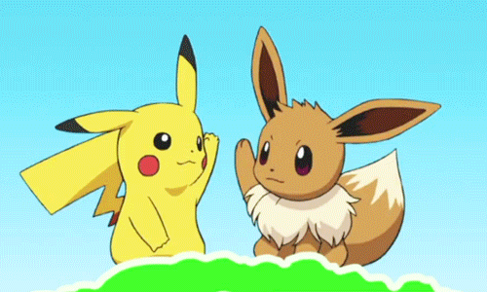

Trong các đa thức sau đa thức nào bằng đa thức
A.
B.
C.
D.

Slide 14


Trong các đa thức sau đa thức nào bằng đa thức
A.
B.
C.
D.

Slide 15


Trong các đa thức sau đa thức nào bằng đa thức
A.
B.
C.
D.

Slide 16
Trong các đa thức sau đa thức nào bằng đa thức
A.
B.
C.
D.

Slide 17

Sử dụng quy tắc đổi dấu kiểm tra xem đa thức bằng đa thức nào
A.
B.
C.
D.

Slide 18
Sử dụng quy tắc đổi dấu kiểm tra xem đa thức bằng đa thức nào
A.
B.
C.
D.

Slide 19
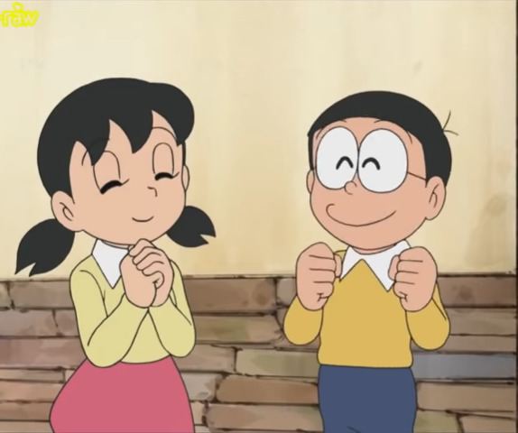
Nobita cậu thật giỏi quá đi
Hihi, cám ơn
các bạn đã giúp mình nha

Slide 20

NHIỆM VỤ VỀ NHÀ
Sau bài học các em về nhà cần học và nhớ những nội dung sau:
- Các tính chất cơ bản của phân thức (tính chất nhân và tính chất chia)
- Nắm vững quy tắc đổi dấu.
- Làm bài tập 4, 5 (sgk – trang 38)
- Soạn trước bài: Rút gọn phân thức

Slide 21


